Slide 1
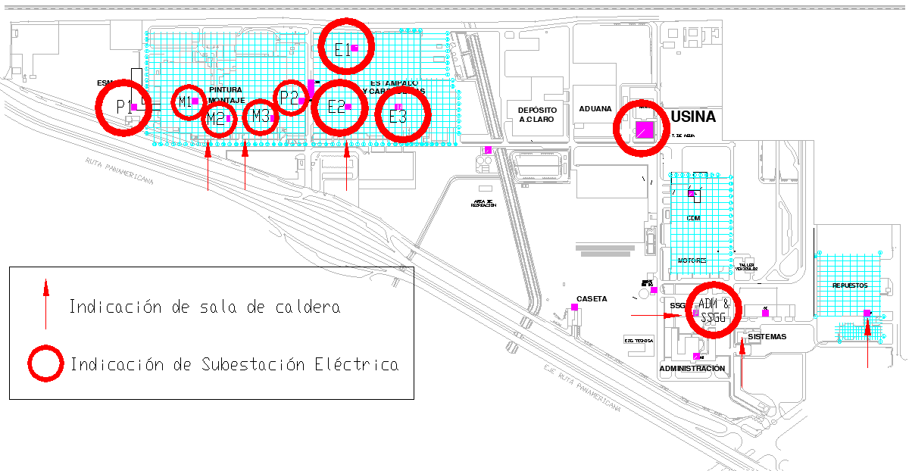
Salas Eléctricas y Salas de calderas donde se realizará proyecto de ventilación

